Slide 1
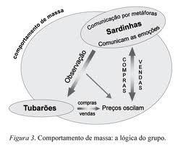
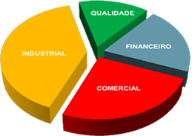
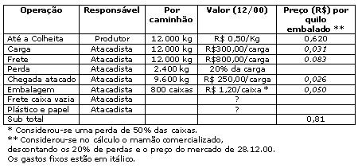

Formação de preços em empreendimentos da Ecosol

Slide 2


PALESTRA
Formação de Preço em Empreendimentos de Economia Solidários

Slide 3





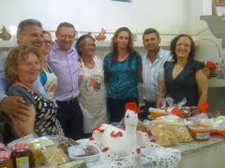
PALESTRA
Mercado São Sebastião
Vitória-ES
Referência em Artesanato e Ecosol

Slide 4

PALESTRA
Facilitador:
Carlos Teixeira
Assessor Técnico do Centro Público de Economia Solidária do ES
Consultor e Educador Social

Slide 5
PALESTRA
O QUE É PREÇO?

Slide 6
PALESTRA
O QUE COMPÕE A FORMAÇÃO DO PREÇO?

Slide 7


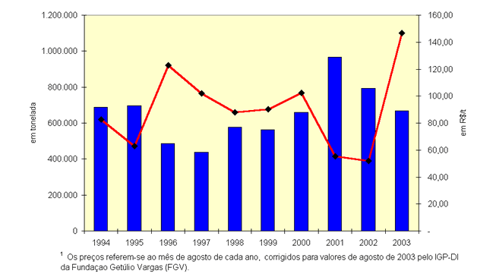

CONCEITO DE PREÇO

Slide 8

PREÇO
.
Para atribuirmos um preço aos nossos produtos e serviços, é necessário o estudo de uma série de variáveis:
a DEMANDA (quantidade de pessoas que querem comprar o produto/serviço),
o CICLO DE VIDA (se o produto/serviço é novo, está em crescimento, etc.),
os fatores DEMOGRÁFICOS e os PSICOLÓGICOS
a ELASTICIDADE do preço (quão sensível ao preço é a demanda).

Slide 9

Markup
Markup ou Mark Up é um termo usado em Economia para indicar quanto do preço do produto está acima do seu custo de produção e distribuição. Pode ser expressado como uma quantia fixada ou como percentual. O valor representa a quantia efetivamente cobrada sobre o produto a fim de obter o preço de venda

Slide 10
CONCEITO DE PREÇO
Valor em dinheiro de uma mercadoria ou de um trabalho.
Aquilo que se dá, se sacrifica ou se obtém em troca de alguma coisa.
Castigo, punição, recompensa.
Consideração, importância, merecimento, valia.

Slide 11
Preço
Em economia, contabilidade, finanças e negócios, preço é o valor monetário expresso numericamente associado a uma mercadoria, serviço ou patrimônio. O conceito de preço é central para a microeconomia, onde é uma das variáveis mais importantes na teoria de alocação de recursos (também chamada de teoria dos preços).

Slide 12

Preço
Em Marketing, preço é uma das quatro variáveis no Composto Mercadológico, ou marketing mix que os mercadólogos usam para desenvolver um plano de marketing. Segundo Jay Conrad Levinson, 14% dos consumidores decidem suas compras baseando-se exclusivamente no preço. Computa-se no preço, não apenas o valor monetário de um produto, mas tudo aquilo que o consumidor tem que sacrificar ao adquirir um bem.

Slide 13

Preço
O verdadeiro preço de alguma coisa é o trabalho e a dificuldade para adquiri-la. Por isso, os mercadólogos incluem em suas considerações os custos indiretos, custos de manutenção, a necessidade de recompra, e mesmo a energia física, o tempo e o custo emocional de se adquirir uma oferta

Slide 14
PREÇO
O preço ideal de venda é aquele que cobre os custos do produto ou serviço e ainda proporciona o retorno desejado pela empresa.

Slide 15
Composto de Marketing
O Mix de Marketing se divide em 4 Ps, que são formas de influências sobre os canais de comercialização e dos consumidores finais, que correspondem aos 4 Cs do cliente.
Produto: Cliente: tudo o que se refere ao produto ou serviço em si, como formulação física, características, produção, qualidade, marca, design, embalagem, etc.
Preço: Custo: política de preços, descontos, formas e prazos de pagamento;
Praça: Conveniência: tarefas necessárias para apresentar o produto ou serviço ao consumidor, para que ele possa comprá-lo e consumi-lo, canais de distribuição, cobertura, variedades, locais, estoque, transporte.
Promoção: Comunicação: todas as tarefas de comunicação que visam promover o consumo do produto ou serviço, promoção de vendas, publicidade, força de vendas, relações públicas, marketing direto, propaganda, etc.

Slide 16
Composto de Marketing
O composto mercadológico foi formulado primeiramente por Jerome McCarthy em seu livro Basic Marketing (1960) e trata do conjunto de pontos de interesse para os quais as organizações devem estar atentas se desejam perseguir seus objetivos de marketing. O composto é dividido em 4 seções frequentemente chamadas dos "quatro pês". Elas são:
Produto
Preço
Praça (ponto de venda/distribuição) e
Promoção

Slide 17
Pacote de valor
Origem: Wikipédia, a enciclopédia livre
.
Pacote de valor ou oferta de valor é um termo de marketing que corresponde à combinação de elementos tangíveis e intangíveis que clientes potenciais avaliam ao decidir qual produto em particular deve ser adquirido.
Vários autores concordam que a oferta de um pacote de valor superior faz mais do que satisfazer os clientes; também incentiva a sua lealdade, que por sua vez leva a relacionamentos mais fortes e mais duradouros e, em última análise, a uma maior rendibilidade. Ressalta-se que fatores como a qualidade, os serviços e outros elementos do produto possuem valor apenas quando sua presença resulta em benefícios que os consumidores desejam, necessitam e percebem.

Slide 18
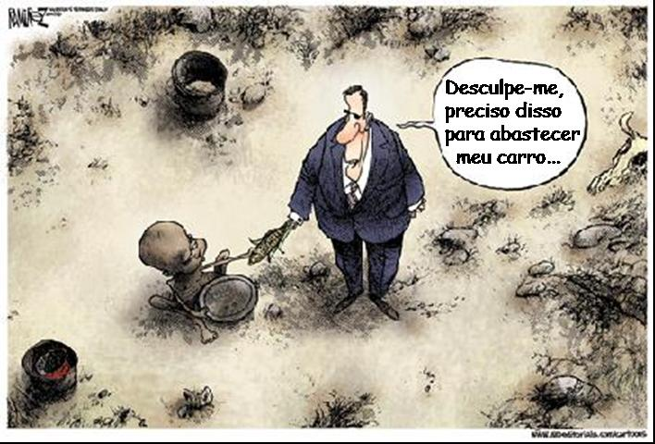

Slide 19



